Slide 1
A magyar mezőgazdaság helyzete és a magyar álláspont a KAP jövőjével kapcsolatban
Czerván György
agrárgazdaságért felelős államtitkár
Földművelésügyi Minisztérium
Budapest
2017. október 18.

Slide 2
Helyzetkép
Megnevezés | 2013 | 2014 | 2015 | 2016 | 2017 I-II.
GDP növekedés (%) | 2,1 | 4,0 | 3,1 | 2,2 | 3,6
Mezőgazdaság bruttó hozzáadott értékének volumenváltozása (%) | 14,7 | 17,4 | -5,1 | 9,9 | -10,1
A mezőgazdaság hozzájárulása a GDP növekedéshez (százalékpont) | 0,6 | 0,7 | -0,2 | 0,4 | -0,3
Mezőgazdaság részesedése a hozzáadott értékből folyó áron (%) | 4,6 | 4,7 | 4,4 | 4,4 | 3,2
Forrás: KSH

Slide 3
A mezőgazdaság kibocsátásának alakulása
folyó és változatlan alapáron (milliárd Ft)
+55,3%
+5,3%
+33,1%
+8,7%
Forrás: KSH, AKI Mezőgazdasági Számlarendszer, 2016 előzetes adat

Slide 4
Agrár-külkereskedelem alakulása (milliárd euró)
Forrás: KSH

Slide 5
Agrár-külkereskedelem alakulása
2016 1-7. vs. 2017. 1-7. (millió euró)
+13,9%
+11,2%
+18,8%
Forrás: KSH

Slide 6
Mezőgazdasági termelés szerkezete 2016-ban
Forrás: KSH, AKI Mezőgazdasági Számlarendszer második előzetes

Slide 7
Nyári betakarítás 2017.
 | Betakarított terület |  |  | Termésátlag |  |  | Termésmennyiség
 | ezer hektár | előző év =100,0% | 2012–2016 közötti évek átlaga =100,0% | kilogramm/ hektár | előző év =100,0% | 2012–2016 közötti évek átlaga =100,0% | ezer tonna | előző év =100,0% | 2012–2016 közötti évek átlaga =100,0%
Búza | 962 | 92,1 | 90,0 | 5 440 | 101,3 | 115,1 | 5 237 | 93,5 | 103,6
Árpa | 266 | 85,1 | 92,8 | 5 270 | 103,5 | 119,3 | 1 404 | 88,1 | 110,8
Tritikálé | 92 | 79,4 | 77,3 | 3 970 | 95,7 | 104,0 | 365 | 76,0 | 80,3
Zab | 34 | 92,8 | 71,1 | 2 720 | 95,4 | 101,2 | 92 | 88,4 | 72,0
Rozs | 25 | 93,4 | 75,2 | 3 320 | 107,4 | 119,1 | 85 | 100,6 | 89,7
Repce | 270 | 105,2 | 128,1 | 2 907 | 84,5 | 99,6 | 789 | 92,9 | 104,8
Forrás: KSH, repce 2016 és 2017: NAK

Slide 8
Őszi munkák állása 2017.10.17-ei állapot (forrás: NAK)
Növényfaj | Összes terület (ha) | Betakarított terület (ha) | Betakarított terület (%) | Termésátlag (kg/ha) | Összes termés (tonna)
Napraforgó
Szója
Kukorica
Burgonya
Cukorrépa
Növényfaj | Vetési szándék (ha) | Elvégzett munka (ha) | Teljesítés (%)
Őszi káposztarepce
Őszi árpa
Őszi búza
Rozs
Triticale

Slide 9
Állatállományok alakulása 2004-2017 (2004 jún.=100%) és 2017 jún. (darab), 2016-2017 közötti változás (%)
864 ezer,
+2,6%
1,177
millió,
-3,0%
35,5 millió,
-3,6%
2,807
millió,
-7,2%
Forrás: KSH

Slide 10
Élő állat vágások a hazai vágóhidakon
2016-ban
Megnevezés | 2016. |  |  | Különbség élősúlyban az előző évhez viszonyítva
 | Ezer darab | Élősúly | Vágósúly
 |  | Ezer tonna |  |  | %
Szarvasmarha | 108 | 55 | 28 | +3,8 | +7,5%
Sertés | 4 676 | 534 | 432 | +28,7 | +5,7%
Juh | 34 | 1 | 1 | +0,3 | +34,0%
Baromfi | 210 259 | 601 | 471 | +45,5 | +7,5%
ebből csirke | 166 380 | 404 | 318 | +30,7 | +8,2%
Liba | 5 584 | 35 | 26 | +5,8 | +20,2%
Kacsa | 28 551 | 101 | 78 | +3,0 | +3,1%
Pulyka | 7 344 | 103 | 81 | +5,6 | +5,7%
Forrás: AKI

Slide 11
Élő állat vágások a hazai vágóhidakon
2017. január-augusztusban
Megnevezés | 2016. |  |  | Különbség élősúlyban az előző év azonos időszakához viszonyítva
 | Ezer darab | Élősúly | Vágósúly
 |  | Ezer tonna |  |  | %
Szarvasmarha | 66,6 | 33,9 | 17,3 | -1,8 | -5,0
Sertés | 3 103,8 | 350,8 | 283,5 | 2,7 | 0,8
Juh | 22,0 | 0,8 | 0,4 | 0,0 | -3,0
Baromfi | 132 097,9 | 601,0 | 471,0 | -30,5 | -7,1
ebből csirke | 111 819,6 | 274,5 | 218,8 | 7,8 | 2,9
Liba | 3 042,9 | 17,8 | 13,1 | -3,1 | -15,0
Kacsa | 10 864,9 | 37,3 | 29,0 | -30,6 | -45,0
Pulyka | 4 509,7 | 63,8 | 50,6 | -4,9 | -7,1
Forrás: AKI

Slide 12
A KAP jövőjével kapcsolatos magyar álláspont

Slide 13
Magyarország jelenlegi pozíciója a KAP-ban
2014-2020 között a Magyarországnak jutó összes uniós forráson belül a KAP részaránya 34,8%.
Ezen időszak alatt az EMGA és EMVA kereteiben összesen 12,36 Mrd EUR forrás áll rendelkezésre (8,9 + 3,43 Mrd EUR).
Magyarország részaránya a teljes KAP költségvetésében 3,19%.
Magyarország pozíciója az uniós támogatások tekintetében, fajlagosan az egyik legjobb az EU-ban.

Slide 14
Magyarország jelenlegi pozíciója a Többéves Pénzügyi Keretben (MFF) I.
Nettó pozíció: egy adott tagállam által ez EU költségvetéséből kapott, illetve az oda befizetett összegek különbsége.
Magyarország mintegy 35,47 milliárd EUR forrásból részesedik 2014–2020 között, míg ez idő alatt összesen 9,8 milliárd EUR-t fizet a közös költségvetésbe.
Így a nettó költségvetési egyenlegünk 25,67 milliárd EUR körül alakul.

Slide 15
Magyarország jelenlegi pozíciója a Többéves Pénzügyi Keretben (MFF) II.
Megnevezés | Összeg (millió EUR) | Arány az összes uniós forráshoz
Összes uniós forrás (a) | 35 476 | 100%
ebből Közös Agrárpolitika | 12 362 | 34,8%
ebből:
Közvetlen támogatás | 8 932 | 25,17%
Vidékfejlesztés | 3 431 | 9,67%
Halászat | 39 | 0,1%
Összes befizetés (b) | 9 804,8
Nettó egyenleg (a-b) | 25 671,2
Forrás: NGM (2014-2020., 2011-es árakon)

Slide 16
Vitaanyag az Európai Unió pénzügyeinek jövőjéről I.
A 2017. június 28-án bemutatott reflexiós papírban az Európai Bizottság vitaindító javaslatokat tett a közös költségvetés modernizálására.
A tagállami reakciók függvényében e felvetések fogják alapját képezni az EU 2020 utáni új többéves pénzügyi keretre vonatkozó hivatalos javaslatának.
Elismeri a hagyományos politikák eredményeit és hozzáadott értékét, ennek ellenére a hangsúlyt az új kihívások felé tolná (migráció, belső- és külső biztonság, terrorizmus elleni küzdelem, védelempolitika).
/UK befizetésének kiesése, valamint az új kihívások egyes számítások szerint együttesen évi ~20 Mrd EUR többletigényt keletkeztetnek a közös költségvetésben./
Az anyag öt forgatókönyvet vázol fel. Aggodalomra adhat okot, hogy a KAP csak egy forgatókönyv esetében jutna biztosan több forráshoz.

Slide 17
Vitaanyag az Európai Unió pénzügyeinek jövőjéről II.
A KAP-ot érintő elképzelések:
Bár a Bizottság elismeri a KAP európai hozzáadott-értékét, az anyagból kiderül, hogy nem tartja fenntarthatónak a rendszer jelenlegi szintű finanszírozását.
A társadalmi elfogadottságot hivatott növelni a kisgazdaságok előtérbe helyezésének gondolata, valamint a mezőgazdaság alapanyag-termelésen túli szerepének további erősítése is (zöld közjavak előállításának ösztönzése).
Nem jelez gyökeres átalakítási szándékot a KAP szerkezetét illetően.
Felveti a nemzeti társfinanszírozás bevezetését az I. pillérben, mint egy lehetséges opciót a forrásvesztés elkerülésére.

Slide 18
A 2020 utáni KAP lehetséges felépítését befolyásoló tényezők
Az új többéves pénzügyi keret (MFF) nagysága (tárgyalások kezdete?; 5/7 éves költségvetés?; hány fejezettel?; GNI arányos befizetés nagysága?).
Az erőviszonyok részbeni újrarendeződése a BREXIT után (DE-FR tengely).
2019-ben európai parlamenti választásokat rendeznek, és új Bizottság áll fel.
Más uniós politikák, új kihívások okozta nyomás (pl. migrációs válság).
A társadalom irányából érkező folyamatos nyomás a KAP gazdasági, környezeti és éghajlati értelemben vett fenntarthatósága erősítésének igényével.
Tagállami elképzelések a KAP jövőjével kapcsolatban:
  A többség kétpilléres KAP-ot szeretne, megőrizve a közvetlen támogatásokat (PT, PL és a baltiak részéről külső konvergencia igénye).
  A válságkezelés hatékonyságának erősítése (kockázatkezelés, jövedelemstabilizáció stb.).
  Egyesek a termeléshez kötött támogatások ellen emelnek szót.
  A vidékfejlesztésen belül növekedhet a vissza nem térítendő támogatások aránya, valamint a pénzügyi eszközök szerepe.
DE: Egyelőre semmilyen hivatalos javaslat nem jelent meg, így a sajtóban megjelenő információk csupán találgatások, spekulációk.

Slide 19
A KAP jövőjével kapcsolatos előzetes magyar álláspont fő elemei I.
Alapvető, hogy az agrárpénzeket továbbra is az agrártermelők kapják.
A rendszer gyökeres átalakítását nem tartjuk szükségesnek.
Célunk megőrizni a 2014-2020-as Többéves Pénzügyi Keretben (MFF) az EMGA-n és az EMVA-n keresztül érkező összegeket, valamint a KAP költségvetésben képviselt részarányunkat.
Bármely új cél KAP-ba történő beemelése csak a megfelelő források hozzárendelésével lehetséges.
Szükséges fenntartani az erős kétpilléres KAP-ot.
Az I. pilléren belül fenn kell tartani a termeléshez kötött támogatásokat.
Ellenezzük az agrárpolitikák bármilyen mértékű renacionalizációját, ideértve a közvetlen támogatások társfinanszírozottá tételét is.
Maradjon meg a két pillér közötti átcsoportosítás lehetősége.

Slide 20
A KAP jövőjével kapcsolatos előzetes magyar álláspont fő elemei II.
A KAP 2020 utáni jövőjéről a közelmúltban két nyilatkozat is
aláírásra került:
2017. június 2.: V4 + Bulgária, Románia, Szlovénia.
2017. július 18.: V4 + Lettország, Litvánia.
A Mezőgazdasági és Halászati Tanács mindkét nyilatkozatot megvitatta, azokat az Európai Bizottság megfelelő tárgyalási alapnak minősítette.

Slide 21
A reformfolyamat menetrendjének áttekintése
IDŐPONT | MÉRFÖLDKŐ
2017. február 2. – május 2. | Nyilvános konzultáció.
2017. július 7. | Az Európai Bizottság egy konferencia keretében bemutatta a konzultáció eredményeit.
2017. november 29. | Bizottsági kommunikáció a KAP jövőjével kapcsolatos elképzelésekről.
2018. I-II. negyedév | Hivatalos jogszabályi javaslat a KAP alaprendeleteire vonatkozóan.
2018. május | Hivatalos jogszabályi javaslat a Többéves Pénzügyi Keretre (MFF) vonatkozóan.
2021. január 1. | Új költségvetési ciklus indul (vagy átmeneti év).

Slide 22
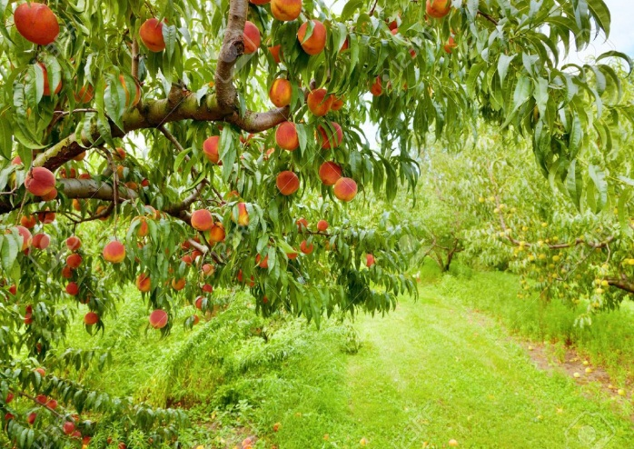
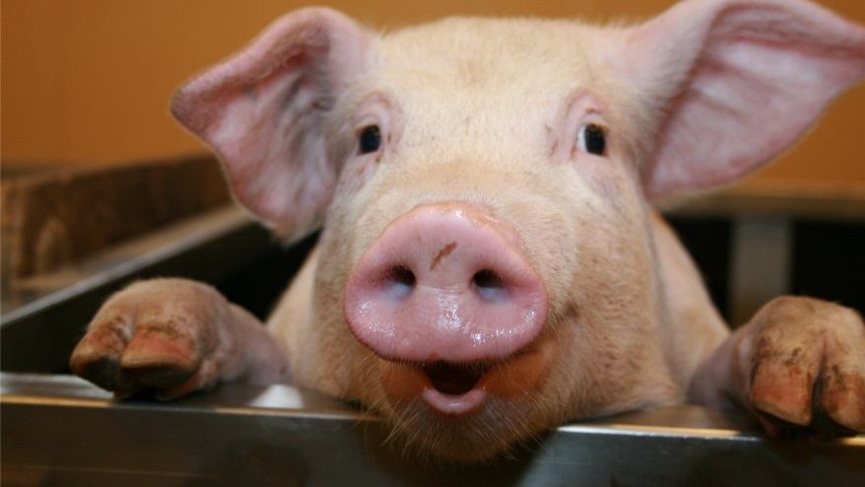
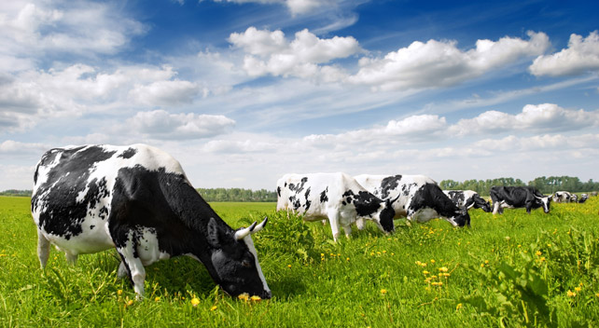
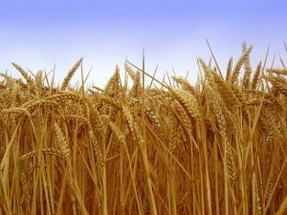
Köszönöm a megtisztelő figyelmet!

